Slide 1
数字逻辑设计
张春慨
School of Computer Science
ckzhang@hit.edu.cn

Slide 2
用触发器设计同步时序逻辑—实例
模8可逆计数器
自动售卖机
时序锁
二进制串行加法器
串行输入的8421BCD码检测器
奇偶校验器
更复杂的同步时序逻辑设计

Slide 3
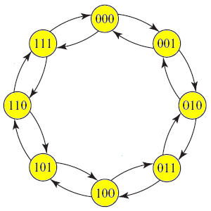
利用触发器设计同步时序逻辑_例1
例1：利用T触发器设计一个同步模8可逆计数器
确定T₃：看Q₃^{n}→Q₃^{n+1}
确定T₂：看Q₂^{n}→Q₂^{n+1}
确定T₁：看Q₁^{n}→Q₁^{n+1}
同步模8
可逆计数器
Z
2. 状态转换真值表
X
输入 现态 |  |  |  | 次态 |  |  | 输入 输出
X | Q₃^{n} | Q₂^{n} | Q₁^{n} | Q₃^{n+1} | Q₂^{n+1} | Q₁^{n+1} | T₃ | T₂ | T₁ | Z
0 | 0 | 0 | 0 | 0 | 0 | 1 | 0 | 0 | 1 | 0
0 | 0 | 0 | 1 | 0 | 1 | 0 | 0 | 1 | 1 | 0
0 | 0 | 1 | 0 | 0 | 1 | 1 | 0 | 0 | 1 | 0
0 | 0 | 1 | 1 | 1 | 0 | 0 | 1 | 1 | 1 | 0
0 | 1 | 0 | 0 | 1 | 0 | 1 | 0 | 0 | 1 | 0
0 | 1 | 0 | 1 | 1 | 1 | 0 | 0 | 1 | 1 | 0
0 | 1 | 1 | 0 | 1 | 1 | 1 | 0 | 0 | 1 | 0
0 | 1 | 1 | 1 | 0 | 0 | 0 | 1 | 1 | 1 | 1
1 | 0 | 0 | 0 | 1 | 1 | 1 | 1 | 1 | 1 | 1
1 | 0 | 0 | 1 | 0 | 0 | 0 | 0 | 0 | 1 | 0
1 | 0 | 1 | 0 | 0 | 0 | 1 | 0 | 1 | 1 | 0
1 | 0 | 1 | 1 | 0 | 1 | 0 | 0 | 0 | 1 | 0
1 | 1 | 0 | 0 | 0 | 1 | 1 | 1 | 1 | 1 | 0
1 | 1 | 0 | 1 | 1 | 0 | 0 | 0 | 0 | 1 | 0
1 | 1 | 1 | 0 | 1 | 0 | 1 | 0 | 1 | 1 | 1
1 | 1 | 1 | 1 | 1 | 1 | 0 | 0 | 0 | 1 | 0
CP
X=0: 加法；X=1: 减法
Z ：进位及借位
1. 原始状态图及状态表
需要3个T触发器
X/Z
0/1
0/0
T触发器驱动表
1/1
1/0
0/0
0/0
1/0
输入端T | 次态 Q_{n+1}
0 | Q_{n}
1 | Q_{n}
1/0
1/0
1/0
0/0
1/0
0/0
1/0
0/0
0/0

Slide 4

利用触发器设计同步时序逻辑_例1
3.卡诺图化简
4. 电路实现
Q₂^{n}Q₁^{n}
Q₂^{n}Q₁^{n}
XQ₃^{n}
00 01 11 10
XQ₃^{n}
00 01 11 10
00
01
11
10
0
0
1
0
00
01
11
10
0
1
1
0
Q₃
Q₃
Q₂
Q₂
Q₁
Q₁
0
0
1
0
0
1
1
0
CK
CK
CK
T₃
T₂
T₁
CP
1
0
0
0
1
0
0
1
“1”
Z
1
0
0
0
1
0
0
1
Q₂^{n}Q₁^{n}
XQ₃^{n}
00 01 11 10
00
01
11
10
0
0
0
0
X
0
0
1
0
0
0
0
0
1
0
0
0

Slide 5
用触发器设计同步时序逻辑—实例
模8可逆计数器
自动售卖机
时序锁
二进制串行加法器
串行输入的8421BCD码检测器
奇偶校验器
更复杂的同步时序逻辑设计

Slide 6
利用触发器设计同步时序逻辑_例2
例2：利用D触发器设计一个自动售卖机
只接收硬币: 0.5￥ , 1￥
每次投币只接收一枚硬币
机器收到1.5 ￥，给出一瓶饮料
机器收到2.0￥，给出一瓶饮料，找回0.5￥
1. 原始状态图及状态表
X₁
自动
售卖机
Z
X_{0.5}
Y
① 状态设定
S₀—初始状态，无投币
S₁—机器收到0.5￥
S₂—机器收到1.0￥ （2个 0.5￥, or 1个1.0￥ ）
if （机器又收到1个0.5￥）
then Y=1,且 Z=0, 回到 S₀
Else If （机器又收到1个1￥）
then Y=1, 且Z=1,回到S₀
Solution 1:
Mealy circuit
CP
X₁ X_{0.5} ＝ 00: 0￥
X₁ X_{0.5} ＝ 01: 0.5￥
X₁ X_{0.5} ＝ 10: 1￥
Y=1/ 0: 给/不给 饮料
Z=1/ 0 : 找零/不找零

Slide 7
利用触发器设计同步时序逻辑_例2
② 状态转换分析
X₁X_{0.5} =00
S₁
Solution 1: Mealy circuit
X₁X_{0.5} =01
S₂
X₁X_{0.5} =00
S₀
S₀—无投币
S₁—0.5￥
S₂—机器收到1.0￥
S₀
X₁X_{0.5} =10
S₀
X₁X_{0.5} =01
S₁
( Y=1，Z=0 )
X₁X_{0.5} =10
S₂
X₁X_{0.5} =00
S₂
X₁X_{0.5} =01
S₀
( Y=1，Z=0 )
③ Mealy 状态图
X₁X_{0.5} =10
S₀
( Y=1，Z=1)
X₁X_{0.5} / YZ
01/00
④ 状态表
00/00
00/00
S₀
10/10
S₁
现态 | S^{n+1}/ Z
S^{n} | X₁X_{0.5}=00 | X₁X_{0.5}=01 | X₁X_{0.5}=10 | X₁X_{0.5}=11
S₀ | S₀ / 00 | S₁ / 00 | S₂ / 00 | X/ XX
S₁ | S₁ / 00 | S₂ / 00 | S₀ / 10 | X / XX
S₂ | S₂ / 00 | S₀ / 10 | S₀ / 11 | X / XX
10/00
01/00
01/10
10/11
S₂
00/00

Slide 8
利用触发器设计同步时序逻辑_例2
确定D₂：看Q₂^{n+1}
确定D₁：看Q₁^{n+1}
4. 状态转换真值
④ 状态表
输入 现态 |  |  |  | 次态 |  | 输入 输出
X₁ | X_{0.5} | Q₂^{n} | Q₁^{n} | Q₂^{n+1} | Q₁^{n+1} | D₂ | D₁ | Y | Z
0 | 0 | 0 | 0 | 0 | 0 | 0 | 0 | 0 | 0
0 | 0 | 0 | 1 | 0 | 1 | 0 | 1 | 0 | 0
0 | 0 | 1 | 0 | 1 | 0 | 1 | 0 | 0 | 0
0 | 0 | 1 | 1 | X | X | X | X | X | X
0 | 1 | 0 | 0 | 0 | 1 | 0 | 1 | 0 | 0
0 | 1 | 0 | 1 | 1 | 0 | 1 | 0 | 0 | 0
0 | 1 | 1 | 0 | 0 | 0 | 0 | 0 | 1 | 0
0 | 1 | 1 | 1 | X | X | X | X | X | X
1 | 0 | 0 | 0 | 1 | 0 | 1 | 0 | 0 | 0
1 | 0 | 0 | 1 | 0 | 0 | 0 | 0 | 1 | 0
1 | 0 | 1 | 0 | 0 | 0 | 0 | 0 | 1 | 1
1 | 0 | 1 | 1 | X | X | X | X | X | X
1 | 1 | 0 | 0 | X | X | X | X | X | X
1 | 1 | 0 | 1 | X | X | X | X | X | X
1 | 1 | 1 | 0 | X | X | X | X | X | X
1 | 1 | 1 | 1 | X | X | X | X | X | X
现态 | S^{n+1}/ Z
S^{n} | X₁X_{0.5}=00 | X₁X_{0.5}=01 | X₁X_{0.5}=10 | X₁X_{0.5}=11
S₀ | S₀ / 00 | S₁ / 00 | S₂ / 00 | X/ XX
S₁ | S₁ / 00 | S₂ / 00 | S₀ / 10 | X / XX
S₂ | S₂ / 00 | S₀ / 10 | S₀ / 11 | X / XX
2. 状态化简
3. 状态分配
0 1
S₀ —— 00
S₁ —— 01
S₂ —— 10
0
1
S₀
S₁
S₂
需要2个D触发器

Slide 9
利用触发器设计同步时序逻辑_例2
5.卡诺图化简
Q₂^{n}Q₁^{n}
Q₂^{n}Q₁^{n}
X₁X_{0.5}
00 01 11 10
X₁X_{0.5}
00 01 11 10
00
01
11
10
0
0
X
1
0
0
X
0
00
01
11
10
0
1
X
0
0
0
X
1
X
X
X
X
X
X
X
X
1
0
X
0
0
1
X
1
D₂ = X₁X_{0.5}Q₂^{n}+Q₁^{n} X_{0.5}+ X₁Q₁^{n}Q₂^{n}
Y= Q₂^{n}X_{0.5} + Q₂^{n}X₁+ X₁Q₁^{n}
Q₂^{n}Q₁^{n}
Q₂^{n}Q₁^{n}
X₁X_{0.5}
00 01 11 10
X₁X_{0.5}
00 01 11 10
0
1
X
0
00
01
11
10
0
0
X
0
00
01
11
10
1
0
X
0
0
0
X
0
X
X
X
X
X
X
X
X
0
0
X
0
0
0
X
1
D₁ = X₁X_{0.5}Q₁^{n} + X_{0.5}Q₁^{n}Q₂^{n}
Z= X₁Q₂^{n}

Slide 10
利用触发器设计同步时序逻辑_例2
6. 电路实现
7. 检查无关项
无关状态：Q₂^{n}Q₁^{n} =11
X₁X_{0.5} 分别为 00 ,01,10时，带入计算
Q₂^{n+1} =
Q₁^{n+1} =
Q₂
Q₂
Q₁
Q₁
CK
CK
D₂ = X₁ X_{0.5}Q₁^{n} + Q₁X_{0.5} + X₁Q₁^{n}Q₂^{n}
D₂
D₁
CP
Y
D₁ = X₁ X_{0.5}Q₂^{n}+ X_{0.5} Q₁^{n} Q₂^{n}
Y= Q₂^{n}X_{0.5} + Q₂^{n}X₁+ X₁Q₁^{n}
Z
Z= X₁Q₂^{n}
X₁X_{0.5} / YZ
01/00
00/00
00/00
00
10/10
01
X_{0.5}
非自启动
01/10
10/00
01/00
X₁
10/11
00/00
01/10
10
11
10/11
00/00
！
电路需要预置
收费错误！

Slide 11
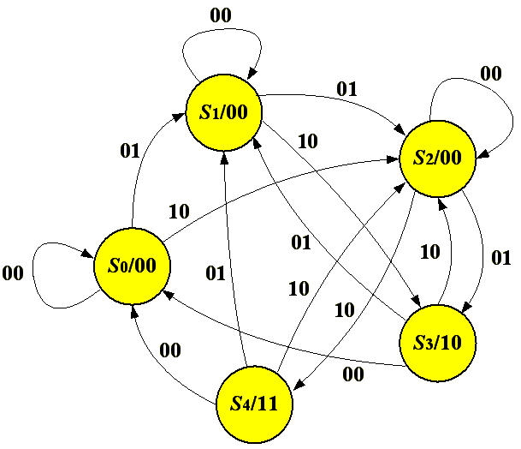
利用触发器设计同步时序逻辑_例2
1. 原始状态图及状态表
② Moor 状态图
① 状态设定（标记收到的钱数）
S₀—初始状态，机器收到0￥
S₁—机器收到0.5￥
S₂—机器收到1.0￥
S₃—机器收到1.5￥
S₄—机器收到2.0￥
Solution 2:
Moor circuit
③ Moor 状态表
现态 S_{n} | 次态S_{n+1} |  |  | 输出 YZ
 | X₁X₂ = 00 | X₁X₂ = 01 | X₁X₂ = 10
S₀ | S₀ | S₁ | S₂ | 00
S₁ | S₁ | S₂ | S₃ | 00
S₂ | S₂ | S₃ | S₄ | 00
S₃ | S₀ | S₁ | S₂ | 10
S₄ | S₀ | S₁ | S₂ | 11
2. 状态化简
3. 状态分配
需要3个D触发器
Q₂^{n}Q₁^{n}
S₀ —— 000
S₁ —— 010
S₂ —— 110
S₃ —— 001
S₄ —— 100
Q₃^{n}
00 01 11 10
0
1
S₀
S₃
S₁
S₄
S₂

Slide 12
利用触发器设计同步时序逻辑_例2
4. 状态转换真值表
输入 现态 |  |  |  |  | 次态 |  |  | 输入 输出
X₁ | X_{0.5} | Q₃^{n} | Q₂^{n} | Q₁^{n} | Q₃^{n+1} | Q₂^{n+1} | Q₁^{n+1} | D₃ | D₂ | D₁ | Y | Z
0 | 0 | 0 | 0 | 0 | 0 | 0 | 0 | 0 | 0 | 0 | 0 | 0
0 | 0 | 0 | 0 | 1 | 0 | 0 | 0 | 0 | 0 | 0 | 1 | 0
0 | 0 | 0 | 1 | 0 | 0 | 1 | 0 | 0 | 1 | 0 | 0 | 0
0 | 0 | 1 | 0 | 0 | 0 | 0 | 0 | 0 | 0 | 0 | 1 | 1
0 | 0 | 1 | 1 | 0 | 1 | 1 | 0 | 1 | 1 | 0 | 0 | 0
0 | 1 | 1 | 1 | 0 | 0 | 0 | 1 | 0 | 0 | 1 | 0 | 0
0 | 1 | 0 | 0 | 0 | 0 | 1 | 0 | 0 | 1 | 0 | 0 | 0
0 | 1 | 0 | 1 | 0 | 1 | 1 | 0 | 1 | 1 | 0 | 0 | 0
0 | 1 | 0 | 0 | 1 | 0 | 1 | 0 | 0 | 1 | 0 | 1 | 0
0 | 1 | 1 | 0 | 0 | 0 | 1 | 0 | 0 | 1 | 0 | 1 | 1
1 | 0 | 0 | 0 | 0 | 1 | 1 | 0 | 1 | 1 | 0 | 0 | 0
1 | 0 | 0 | 1 | 0 | 0 | 0 | 1 | 0 | 0 | 1 | 0 | 0
1 | 0 | 1 | 1 | 0 | 1 | 0 | 0 | 1 | 0 | 0 | 0 | 0
1 | 0 | 0 | 0 | 1 | 1 | 1 | 0 | 1 | 1 | 0 | 1 | 0
1 | 0 | 1 | 0 | 0 | 1 | 1 | 0 | 1 | 1 | 0 | 1 | 1
1 | 1 | X | X | X | X | X | X | X | X | X | X | X
S₀ —— 000
S₁ —— 010
S₂ —— 110
S₃ —— 001
S₄ —— 100

Slide 13
利用触发器设计同步时序逻辑_例2
5.卡诺图化简
Q₂^{n}Q₁^{n}
X₁ =0
X₁ =0
Q₂^{n}Q₁^{n}
X₁ =0
Q₂^{n}Q₁^{n}
X_{0.5}Q₃^{n}
00 01 11 10
X_{0.5}Q₃^{n}
00 01 11 10
X_{0.5}Q₃^{n}
00 01 11 10
00
01
11
10
0
0
X
0
0
0
X
1
00
01
11
10
0
0
X
0
00
01
11
10
0
X
X
1
0
X
X
1
0
X
X
0
0
X
X
0
1
X
X
0
0
X
X
1
0
0
X
1
1
1
X
1
0
0
X
0
Q₂^{n}Q₁^{n}
X₁ =1
Q₂^{n}Q₁^{n}
X₁ =1
Q₂^{n}Q₁^{n}
X₁ =1
X_{0.5}Q₃^{n}
00 01 11 10
X_{0.5}Q₃^{n}
00 01 11 10
X_{0.5}Q₃^{n}
00 01 11 10
00
01
11
10
1
1
X
0
1
1
X
0
0
0
X
1
00
01
11
10
00
01
11
10
1
X
X
1
1
X
X
0
0
X
X
0
X
X
X
X
X
X
X
X
X
X
X
X
X
X
X
X
X
X
X
X
X
X
X
X
D₃ = X_{0.5}Q₃^{n}Q₂^{n}+Q₃^{n} X_{0.5}Q₂^{n}+ X₁Q₂^{n}
D₂ = X_{0.5}Q₃^{n}+Q₂^{n} X_{0.5}+ X₁Q₂^{n} +X₁X_{0.5}Q₂^{n}
D₁ = X_{0.5}Q₃^{n}Q₂^{n}+Q₃^{n} X₁Q₂^{n}

Slide 14
利用触发器设计同步时序逻辑_例2
D₃ = X_{0.5}Q₃^{n}Q₂^{n}+Q₃^{n} X_{0.5}Q₂^{n}+ X₁Q₂^{n}
Q₂^{n}Q₁^{n}
X₁ =0
Q₂^{n}Q₁^{n}
X₁ =0
X_{0.5}Q₃^{n}
00 01 11 10
X_{0.5}Q₃^{n}
00 01 11 10
D₂ = X_{0.5}Q₃^{n}+Q₂^{n} X_{0.5}+ X₁Q₂^{n} +X₁X_{0.5}Q₂^{n}
00
01
11
10
0
1
X
0
00
01
11
10
0
0
X
0
1
X
X
0
1
X
X
0
D₁ = X_{0.5}Q₃^{n}Q₂^{n}+Q₃^{n} X₁Q₂^{n}
1
X
X
0
1
X
X
0
Y = Q₂^{n}Q₃^{n} + Q₁^{n}
0
1
X
1
0
0
X
0
Z = Q₂^{n}Q₃^{n}
Q₂^{n}Q₁^{n}
X₁ =1
Q₂^{n}Q₁^{n}
X₁ =1
6. 电路实现(略)
X_{0.5}Q₃^{n}
00 01 11 10
X_{0.5}Q₃^{n}
00 01 11 10
00
01
11
10
0
1
X
0
00
01
11
10
0
0
X
0
7. 检查无关项（略）
1
X
X
0
1
X
X
0
X
X
X
X
X
X
X
X
Moor型电路与Mealy型电路比较
X
X
X
X
X
X
X
X
Moor型电路中的状态总数相对要多一些，需要使用较多的触发器资源。
Moor型电路的输出只与状态有关，输出没有毛刺。
Y = Q₂^{n}Q₃^{n} + Q₁^{n}
Z = Q₂^{n}Q₃^{n}

Slide 15
用触发器设计同步时序逻辑—实例
模8可逆计数器
自动售卖机
时序锁
二进制串行加法器
串行输入的8421BCD码检测器
奇偶校验器
更复杂的同步时序逻辑设计

Slide 16
利用触发器设计同步时序逻辑_例3
例3：利用JK触发器设计一个时序锁
X₁
时序锁
X₂
Z
输入: X₁X₂，输出: Z
该锁内部有四个状态R、B、C、E
依次输入00、01、11，时序锁从状态 R→B→C，并开锁（Z=1）
不是上述序列，进入状态 E（error）
任何时候只要输入00，都将返回状态 R
CP
00
01
R/0
00
B/0
00
11
01,10
10,11
C/1
01,10,11
E/0
01,10,11
1. 原始状态图及状态表
摩尔型
① 状态设定
R—初始状态，输入00
B—输入00后，再输入01
C—输入00、01后，再输入11，且Z=1
E—错误状态
现态 S_{n} | 次态S_{n+1} |  |  |  | 输出 Z
 | X₁X₂ = 00 | X₁X₂ = 01 | X₁X₂ = 11 | X₁X₂ = 10
R | R | B | E | E | 0
B | R | E | C | E | 0
C | R | E | E | E | 1
E | R | E | E | E | 0

Slide 17
利用触发器设计同步时序逻辑_例3
J₂ K₂ ：看Q₂^{n}→Q₂^{n+1}
J₁ K₁：看Q₁^{n}→Q₁^{n+1}
现态 S_{n} | 次态S_{n+1} |  |  |  | 输出 Z
 | X₁X₂ = 00 | X₁X₂ = 01 | X₁X₂ = 11 | X₁X₂ = 10
R | R | B | E | E | 0
B | R | E | C | E | 0
C | R | E | E | E | 1
E | R | E | E | E | 0
4. 状态转换真值表
输入 现态 |  |  |  | 次态 |  | 输入 输出
X₁ | X₂ | Q₂^{n} | Q₁^{n} | Q₂^{n+1} | Q₁^{n+1} | J₂ | K₂ | J₁ | K₁ | Z
0 | 0 | 0 | 0 | 0 | 0 | 0 | X | 0 | X | 0
0 | 0 | 0 | 1 | 0 | 0 | 0 | X | X | 1 | 0
0 | 0 | 1 | 0 | 0 | 0 | X | 1 | 0 | X | 0
0 | 0 | 1 | 1 | 0 | 0 | X | 1 | X | 1 | 1
0 | 1 | 0 | 0 | 0 | 1 | 0 | X | 1 | X | 0
0 | 1 | 0 | 1 | 1 | 0 | 1 | X | X | 1 | 0
0 | 1 | 1 | 0 | 1 | 0 | X | 0 | 0 | X | 0
0 | 1 | 1 | 1 | 1 | 0 | X | 0 | X | 1 | 1
1 | 0 | 0 | 0 | 1 | 0 | 1 | X | 0 | X | 0
1 | 0 | 0 | 1 | 1 | 0 | 1 | X | X | 1 | 0
1 | 0 | 1 | 0 | 1 | 0 | X | 0 | 0 | X | 0
1 | 0 | 1 | 1 | 1 | 0 | X | 0 | X | 1 | 1
1 | 1 | 0 | 0 | 1 | 0 | 1 | X | 0 | X | 0
1 | 1 | 0 | 1 | 1 | 1 | 1 | X | X | 0 | 0
1 | 1 | 1 | 0 | 1 | 0 | X | 0 | 0 | X | 0
1 | 1 | 1 | 1 | 1 | 0 | X | 0 | X | 1 | 1
2. 状态化简
3. 状态分配
需要2个JK触发器
0 1
R: 00, B : 01
E : 10, C: 11
0
1
R
B
E
C

Slide 18
利用触发器设计同步时序逻辑_例3
5.卡诺图化简
Q₂^{n}Q₁^{n}
Q₂^{n}Q₁^{n}
Q₂^{n}Q₁^{n}
X₁X₂
00 01 11 10
X₁X₂
00 01 11 10
X₁X₂
00 01 11 10
X
X
1
1
00
01
11
10
0
X
X
0
00
01
11
10
0
0
X
X
00
01
11
10
X
X
0
0
1
X
X
0
0
1
X
X
X
X
0
0
0
X
X
0
1
1
X
X
X
X
0
0
0
X
X
0
1
1
X
X
J₂ = X₂Q₁^{n} + X₁
K₂ = X₂ X₁
J₁ = X₁X₂Q₂^{n}
Q₂^{n}Q₁^{n}
X₁X₂
00 01 11 10
Q₂^{n}Q₁^{n}
X₁Q₂
00 01 11 10
00
01
11
10
X
1
1
X
00
01
11
10
0
0
1
0
X
1
1
X
0
0
1
0
X
0
1
X
0
0
1
0
X
1
1
X
0
0
1
0
K₁ = Q₂^{n} + X₂ + X₁
Z = Q₂^{n}Q₁^{n}

Slide 19
利用触发器设计同步时序逻辑_例3
6. 电路实现
Z
J₂ = X₂Q₁^{n} + X₁
K₂ = X₂ X₁
Q₂
Q₂
Q₁
Q₁
J₁ = X₁X₂Q₂^{n}
CK
CK
J₂
K₂
J₁
K₁
K₁ = Q₂^{n} + X₂ + X₁
cp
Z = Q₂^{n}Q₁^{n}
密码锁
一维开锁：密码正确
二维开锁：有限时间+密码正确
三维开锁：
有限时间+有限按键次数+密码正确
X₂
X₁

Slide 20
用触发器设计同步时序逻辑—实例
模8可逆计数器
自动售卖机
时序锁
二进制串行加法器
串行输入的8421BCD码检测器
奇偶校验器
更复杂的同步时序逻辑设计

Slide 21
利用触发器设计同步时序逻辑_例4
例4：利用JK触发器设计一个同步二进制串行加法器
③ Mealy 状态表
X₁
同步二进制
串行加法器
X₂
Z
现态 | Q^{n+1}/ Z
Q^{n} | X₁X₂=00 | X₁X₂=01 | X₁X₂=10 | X₁X₂=11
a | a / 0 | a / 1 | a / 1 | b / 0
b | a / 1 | b / 0 | b / 0 | b / 1
CP
1. 原始状态图及状态表
2. 状态化简
3. 状态分配
a=0, b=1
① 设加法器内部状态
a—— 无进位
b—— 有进位
4. 状态转换真值表
输入 现态 |  |  | 次态 | 输入 输出
X₁ | X₂ | Q^{n} | Q^{n+1} | J | K | Z
0 | 0 | 0 | 0 | 0 | X | 0
0 | 0 | 1 | 0 | X | 1 | 1
0 | 1 | 0 | 0 | 0 | X | 1
0 | 1 | 1 | 1 | X | 0 | 0
1 | 0 | 0 | 0 | 0 | X | 1
1 | 0 | 1 | 1 | X | 0 | 0
1 | 1 | 0 | 1 | 1 | X | 0
1 | 1 | 1 | 1 | X | 0 | 1
② Mealy 状态图
X₁X₂ / Z
11/0
00/0
01/0
01/1
a
b
10/0
10/1
00/1
11/1

Slide 22
利用触发器设计同步时序逻辑_例4
5.卡诺图化简
6. 电路实现
方案2: 如何用一位全加器实现?
X₀ Y₀
X₂ Y₂
X₂Q^{n}
X₁ Y₁
X₁
00 01 11 10
Z
0
1
0
X
X
0
a_{i}
b_{i}
0
X
X
1
方案1:
C₀
C₋₁
C₁
C_{i}
C₀
C_{i-1}
C₂
C₁
J = X₁ X₂
S_{i}
Q
Q
X₂Q^{n}
CK
register
X₁
00 01 11 10
J
K
反馈
0
1
X
1
0
X
cp
S₀
S₂
S₁
X
0
0
X
K = X₁ X₂
X₂
X₁
a_{i}
X₂Q^{n}
FA
S_{i}
Z
X₁
00 01 11 10
X₂
b_{i}
X₁
C_{i-1}
C_{i}
0
1
0
1
0
1
1
0
1
0
Q
Q
CK
D
Z= X₁⊕ X₂⊕Q^{n}
CP
反馈+时钟控制

Slide 23
用触发器设计同步时序逻辑—实例
模8可逆计数器
自动售卖机
时序锁
二进制串行加法器
串行输入的8421BCD码检测器
奇偶校验器
更复杂的同步时序逻辑设计

Slide 24
利用触发器设计同步时序逻辑_例5
例5：用D触发器设计一个串行输入的8421BCD码误码检测器
要求：
8421BCD码低位在前、高位在后串行地加到检测器的输入端。
电路每接收一组代码，即在收到第4位代码时判断。若是错误代码，则输出为1，否则输出为0，电路又回到初始状态并开始接收下一组代码。
1. 原始状态图及状态表
X
/
Z
A
1/0
0/0
Mealy 状态图
0/0
B
C
1/0
0/0
1/0
8421BCD码
误码检测器
Z
X
D
E
F
G
0/0
1/0
0/0
1/0
0/0
1/0
0/0
1/0
CP
H
I
J
K
L
M
N
P
0/0
0/0
0/0
0/0
0/0
0/0
0/0
0/0
1/0
1/1
1/1
1/1
1/0
1/1
1/1
1/1

Slide 25
利用触发器设计同步时序逻辑_例5
2. 状态化简
现态 | Q^{n+1}/ Z
Q^{n} | X=0 | X=1
A | B / 0 | C / 0
B | D / 0 | E / 0
C | F / 0 | G / 0
D | H / 0 | I / 0
E | J / 0 | K / 0
F | L / 0 | M / 0
G | N / 0 | P / 0
H | A / 0 | A / 0
I | A / 0 | A / 1
J | A / 0 | A / 1
K | A / 0 | A / 1
L | A / 0 | A / 0
M | A / 0 | A / 1
N | A / 0 | A / 1
P | A / 0 | A / 1
现态 | Q^{n+1}/ Z
Q^{n} | X=0 | X=1
A | B / 0 | C / 0
B | D / 0 | E / 0
C | F / 0 | G / 0
D | H / 0 | I / 0
E | I / 0 | I / 0
F | H / 0 | I / 0
G | I / 0 | I / 0
H | A / 0 | A / 0
I | A / 0 | A / 1
现态 | Q^{n+1}/ Z
Q^{n} | X=0 | X=1
A | B / 0 | C / 0
B | D / 0 | E / 0
C | D / 0 | E / 0
D | H / 0 | I / 0
E | I / 0 | I / 0
H | A / 0 | A / 0
I | A / 0 | A / 1

Slide 26
利用触发器设计同步时序逻辑_例5
2. 状态化简
现态 | Q^{n+1}/ Z
Q^{n} | X=0 | X=1
A | B / 0 | C / 0
B | D / 0 | E / 0
C | D / 0 | E / 0
D | H / 0 | I / 0
E | I / 0 | I / 0
H | A / 0 | A / 0
I | A / 0 | A / 1
现态 | Q^{n+1}/ Z
Q^{n} | X=0 | X=1
A | B / 0 | B / 0
B | D / 0 | E / 0
D | H / 0 | I / 0
E | I / 0 | I / 0
H | A / 0 | A / 0
I | A / 0 | A / 1
Q₂^{n}Q₁^{n}
3. 状态分配
规则1: 次态相同，现态编码应相邻
HI, DE 应相邻
规则2：同一现态对应的次态应给予相邻编码
DE, HI 应相邻
规则3：输出相同，现态编码应相邻
ABDEH应相邻
Q₃^{n}
00 01 11 10
0
1
A
B
D
I
E
H
A: 000; B: 001
D: 011; I: 010
E: 111; H: 110

Slide 27
确定D₃：看Q₃^{n+1}
确定D₂：看Q₂^{n+1}
确定D₁：看Q₁^{n+1}
4. 状态转换真值表
Q₂^{n}Q₁^{n}
输入及现态 |  |  |  | 次态 |  |  | 输入 输出
X | Q₃^{n} | Q₂^{n} | Q₁^{n} | Q₃^{n+1} | Q₂^{n+1} | Q₁^{n+1} | D₃ | D₂ | D₁ | Z
0 | 0 | 0 | 0 | 0 | 0 | 1 | 0 | 0 | 1 | 0
0 | 0 | 0 | 1 | 0 | 1 | 1 | 0 | 1 | 1 | 0
0 | 0 | 1 | 0 | 0 | 0 | 0 | 0 | 0 | 0 | 0
0 | 0 | 1 | 1 | 1 | 1 | 0 | 1 | 1 | 0 | 0
0 | 1 | 0 | 0 | X | X | X | X | X | X | X
0 | 1 | 0 | 1 | X | X | X | X | X | X | X
0 | 1 | 1 | 0 | 0 | 0 | 0 | 0 | 0 | 0 | 0
0 | 1 | 1 | 1 | 0 | 1 | 0 | 0 | 1 | 0 | 0
1 | 0 | 0 | 0 | 0 | 0 | 1 | 0 | 0 | 1 | 0
1 | 0 | 0 | 1 | 1 | 1 | 1 | 1 | 1 | 1 | 0
1 | 0 | 1 | 0 | 0 | 0 | 0 | 0 | 0 | 0 | 1
1 | 0 | 1 | 1 | 0 | 1 | 0 | 0 | 1 | 0 | 0
1 | 1 | 0 | 0 | X | X | X | X | X | X | X
1 | 1 | 0 | 1 | X | X | X | X | X | X | X
1 | 1 | 1 | 0 | 0 | 0 | 0 | 0 | 0 | 0 | 0
1 | 1 | 1 | 1 | 0 | 1 | 0 | 0 | 1 | 0 | 0
Q₃^{n}
00 01 11 10
0
1
A
B
D
I
E
H
现态 | Q^{n+1}/ Z
Q^{n} | X=0 | X=1
A | B / 0 | B / 0
B | D / 0 | E / 0
D | H / 0 | I / 0
E | I / 0 | I / 0
H | A / 0 | A / 0
I | A / 0 | A / 1

Slide 28
利用触发器设计同步时序逻辑_例5
5.卡诺图化简
6. 电路实现
Q₂^{n}Q₁^{n}
Q₂^{n}Q₁^{n}
XQ₃^{n}
00 01 11 10
XQ₃^{n}
00 01 11 10
00
01
11
10
0
0
1
0
00
01
11
10
0
1
1
0
Q₃
Q₃
Q₂
Q₂
Q₁
Q₁
X
X
0
0
X
X
1
0
CK
CK
CK
D₃
D₂
D₁
CP
X
X
0
0
x
x
1
0
0
1
0
0
0
1
1
0
Z
Q₂^{n}Q₁^{n}
Q₂^{n}Q₁^{n}
XQ₃^{n}
00 01 11 10
XQ₃^{n}
00 01 11 10
00
01
11
10
1
1
0
0
00
01
11
10
0
0
0
0
X
x
x
0
0
x
x
0
0
x
x
0
0
x
x
0
0
1
1
0
0
0
0
0
1

Slide 29
利用触发器设计同步时序逻辑_例5
7. 无关项检查
Q₂^{n}Q₁^{n}
将无关状态Q₃^{n}Q₂^{n}Q₁^{n}=100和101分别代入次态方程和输出方程计算
Q₃^{n}
00 01 11 10
0
1
A
B
D
I
E
H
0/0
1/0
101
011
0/0
1/0
100
001
电路可以自启动

Slide 30
利用触发器设计时序逻辑——实例
模8可逆计数器
自动售卖机
时序锁
二进制串行加法器
串行输入的8421BCD码检测器
奇偶校验器
更复杂的同步时序逻辑设计

Slide 31
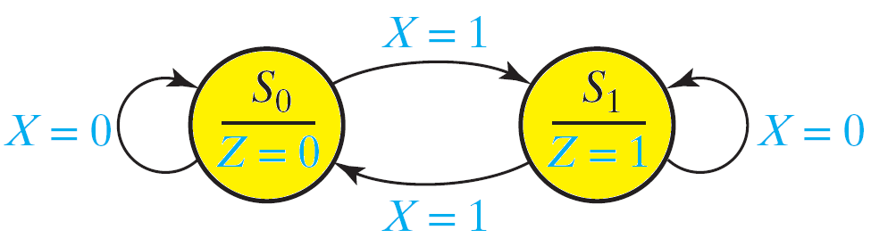
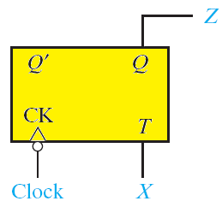
利用触发器设计同步时序逻辑_例6
例6：利用T触发器设计一个串行输入的奇校验检测器
1. 原始状态图及状态表
奇校验
检测器
Z
X
① 状态设定
S₀——表示收到偶数个“1”，初始为0个“1”
S₁——表示收到奇数个“1”
CP
② Moor 状态图
2. 状态化简
5.卡诺图化简
3. 状态分配
S₀: 0；S₁: 1
T=X; Z=Q^{n}
4. 状态转换真值表
6. 电路实现
③状态表
输入 现态 |  | 次态 | 输入 输出
X | Q^{n} | Q^{n+1} | T | Z
0 | 0 | 0 | 0 | 0
0 | 1 | 1 | 0 | 1
1 | 0 | 1 | 1 | 0
1 | 1 | 0 | 1 | 1
现态 | 次态Q^{n+1} |  | 输出
Q^{n} | X=0 | X=1 | Z
S₀ | S₀ | S₁ | 0
S₁ | S₁ | S₀ | 1

Slide 32
用触发器设计同步时序逻辑—实例
模8可逆计数器
自动售卖机
时序锁
二进制串行加法器
串行输入的8421BCD码检测器
奇偶校验器
更复杂的同步时序逻辑设计

Slide 33
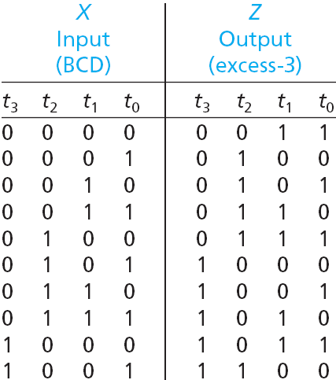
更复杂的同步时序设计_例7
例7：利用D触发器设计一个同步时序的码制转换器，将串行输入的8421BCD码转换为余3码。
转换器的输入和输出都是最低位优先
8421BCD到
余3码转换器
Z
X
CP
t₀时刻：
输入为0，输出为1
输入为1，输出为0
t_{1~}t₃时刻：
单纯看没有规律，要联合前一时刻的输入一同来看

Slide 34
更复杂的同步时序设计_例7
t₀时刻：输入为0，输出为1;输入为1，输出为0
t_{1~}t₃时刻：单纯看没有规律，要联合前一时刻的输入一同来看
t₁t₀时刻 输入 | t₁t₀时刻 输出
00 01 10 11 | 11 00 01 10
t₂t₁t₀时刻 输入 | t₂t₁t₀时刻 输出
000 001 010 011 100 101 110 111 | 011 100 101 110 111 000 001 010
t₃t₂t₁t₀时刻 输入 | t₃t₂t₁t₀时刻 输出
0000 0001 0010 0011 0100 0101 0110 0111 1000 1001 | 0011 0100 0101 0110 0111 1000 1001 1010 1011 1100

Slide 35
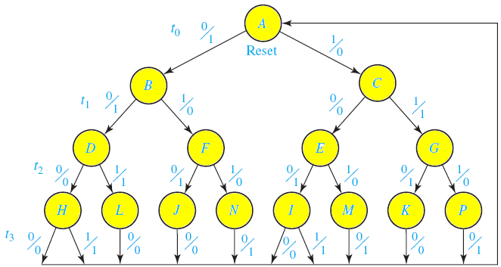
更复杂的同步时序设计_例7
t₂t₁t₀时刻 输入 | t₂t₁t₀时刻 输出
000 001 010 011 100 101 110 111 | 011 100 101 110 111 000 001 010
1. 原始状态图及状态表
t₁t₀时刻 输入 | t₁t₀时刻 输出
00 01 10 11 | 11 00 01 10
t₀时刻：输入为0，输出为1;输入为1，输出为0
t_{1~}t₃时刻：单纯看没有规律，要联合前一时刻的输入一同来看
t₃t₂t₁t₀时刻 输入 | t₃t₂t₁t₀时刻 输出
0000 0001 0010 0011 0100 0101 0110 0111 1000 1001 | 0011 0100 0101 0110 0111 1000 1001 1010 1011 1100

Slide 36
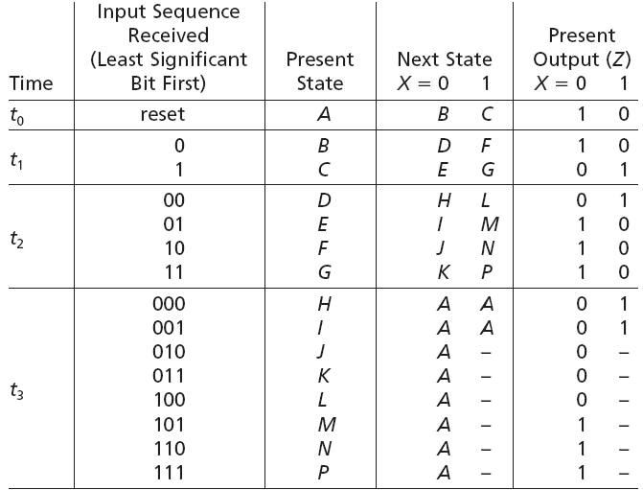
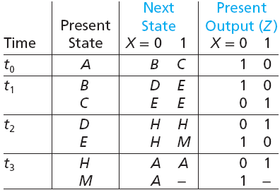
更复杂的同步时序设计_例7
2. 状态化简

Slide 37
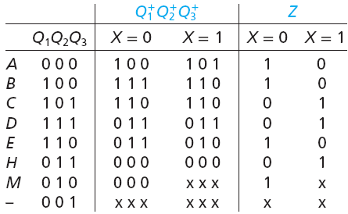
更复杂的同步时序设计_例7
3. 状态分配
4. 状态转换真值表
Q₂Q₁
Q₃
00 01 11 10
0
1
A
B
E
M
C
D
H

Slide 38
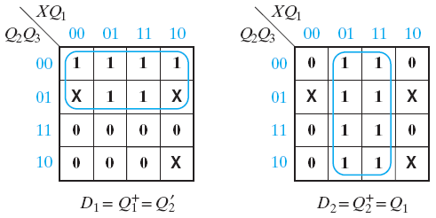
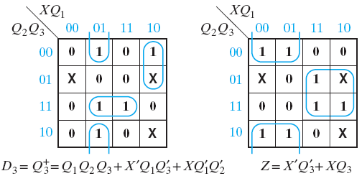
更复杂的同步时序设计_例7
4. 状态转换真值表
5.卡诺图化简

Slide 39
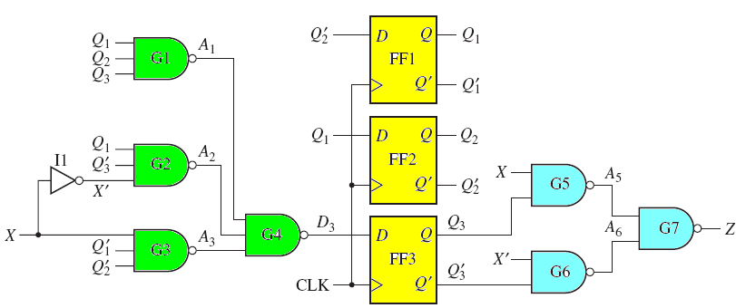
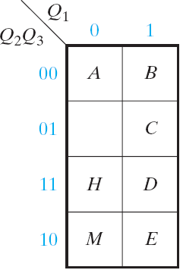
更复杂的同步时序设计_例7
6. 电路实现
7. 无关项检查
将无关状态Q₃Q₂Q₁=100代入次态方程和输出方程计算
100
0/0
001
电路可以自启动
1/1
101
当X=1时，输出错误

Slide 40
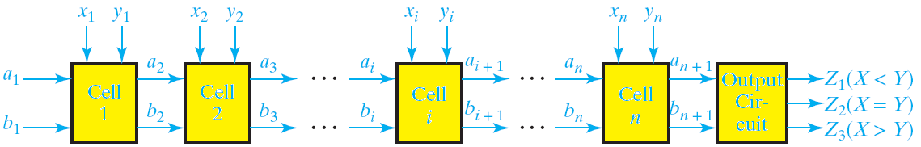
更复杂的同步时序设计_例8
例8：迭代电路设计——利用D触发器设计一个比较器，能对两个n位二进制数进行比较。
每个对应位的比较都是一个相似的子单元
1. 原始状态图及状态表
由n个比较子单元(cell)构成
从高位到低位，逐位对应比较，并将前一位比较的结果传送给下一位
第i个单元的比较结果： X = Y, X > Y, or X < Y.
对于第 i 个单元，设状态——
S₀ : X = Y 时
S₁ : X > Y 时
S₂ : X < Y 时
Z₂ 、Z₃、Z₁ 分别取值为1

Slide 41
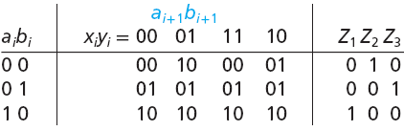
更复杂的同步时序设计_例8
1. 原始状态图及状态表
在第i 个（前一个）单元有比较结果的前提下，根据输入取值，可以确定第 i +1个单元的比较结果
对于第 i 个单元，设状态——
S₀ : X = Y 时
S₁ : X > Y 时
S₂ : X < Y 时
Z₁ 、Z₂ 、 Z₃ 分别取值为1
2. 状态化简
4. 状态转换真值表
3. 状态分配
S₀ : 00
S₁ : 01
S₂ : 10
需要两个触发器，用 a,b来表示

Slide 42
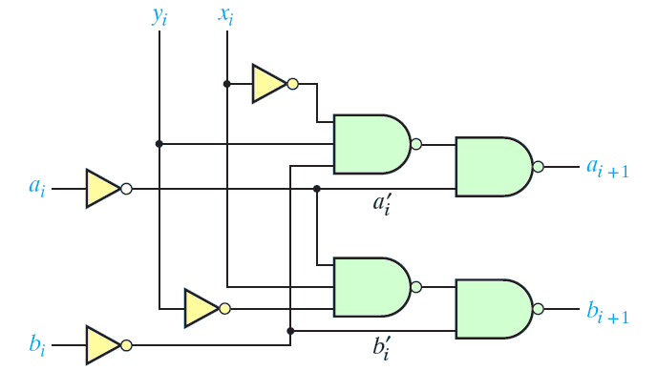
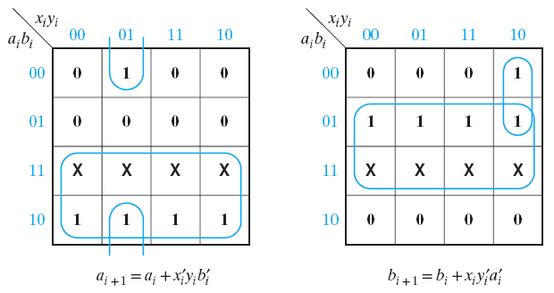
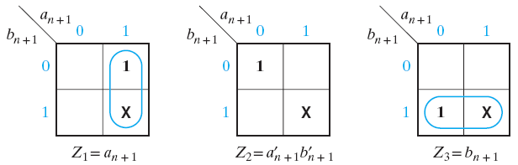
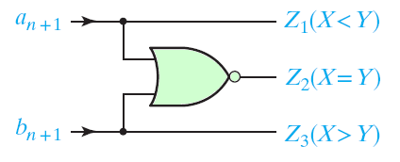
更复杂的同步时序设计_例8
5.卡诺图化简
第 i 个子单元的电路实现

Slide 43
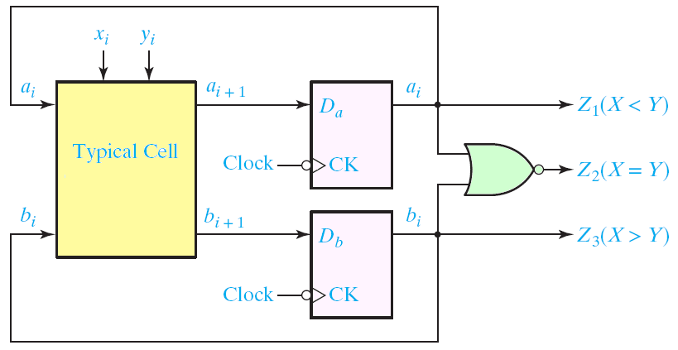
更复杂的同步时序设计_例8
6. 电路实现
7. 无关项检查
（略）
D触发器作用：当时钟信号到来，存储第 i 个（前一个）单元的比较结果，并产生第 i +1个单元的比较结果

Slide 44
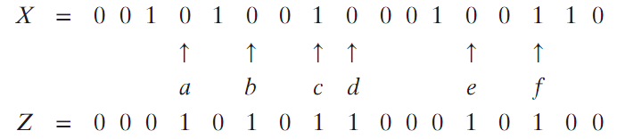
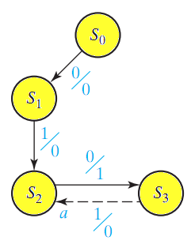
更复杂的同步时序设计_例9
例9:利用D触发器设计一个同步时序电路，当输入序列以010或1001结尾时（允许重叠检测），输出Z为1，否则Z=0.
序列检测器
Z
X
CP
1. Mealy型原始状态图构建
（1）子序列010检测的状态设定
S₀——初始复位状态，表示没有任何输入
S₁——表示序列以“0”结束
S₂——表示序列以“10”结束
S₃——表示序列以“010”结束，此时输出标志 Z=1。
（1）010检测的局部状态图

Slide 45
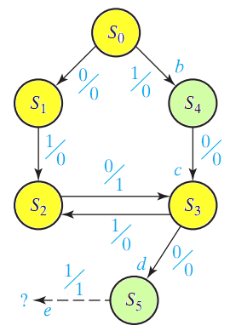
更复杂的同步时序设计_例9
（2）子序列1001检测的状态设定
S₀——初始复位状态，表示没有任何输入
S₁——表示序列以“0”结束
S₂——表示序列以“10”结束
S₃——表示序列以“010”结束，此时输出标志 Z=1。
S₄——表示接收到1001序列的第一个“1”
S₅——表示序列以“100”结束。
重叠检测：010中的10可以被1001检测重用
（2）1001检测的局部状态图
重叠检测：010中的10可以被1001检测重用

Slide 46
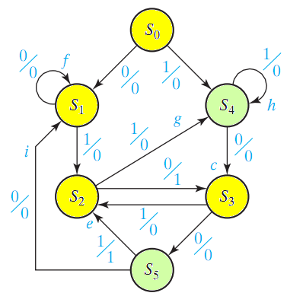
更复杂的同步时序设计_例9
（2）子序列1001检测的状态设定
S₀——初始复位状态，表示没有任何输入
S₁——表示序列以“0”结束
S₂——表示序列以“10”结束
S₃——表示序列以“010”结束，此时输出标志 Z=1。
S₄——表示接收到1001序列的第一个“1”
S₅——表示序列以“100”结束。
2. 状态化简（略）
3.状态分配（略）
4.状态转换真值表（略）
5.卡诺图化简（略）
6. 电路实现（略）
重叠检测：010中的10可以被1001检测重用
重叠检测：1001中的01可以被010检测重用
（3）010及1001检测的完整状态图

Slide 47

更复杂的同步时序设计_例10
例10:某同步时序电路如下所示，按图接线后，试验得到如下的循环状态。经检查：触发器工作正常，试分析故障所在。
Q₂Q₁Q₀
Q₂
Q₁
Q₀
001
010
Q₂
Q₂
Q₁
Q₁
Q₀
Q₀
CK
CK
CK
J₂
K₂
J₁
K₁
J₀
K₀
“1”
“1”
100
011
cp
1. 获得正确状态图
③ 正确的状态转换图
输入方程
次态方程
Q₂Q₁Q₀
J₀= Q₂^{n} ，K₀=1
J₁= K₁ = Q₀^{n}
J₂= Q₀^{n} Q₁^{n}，K₂ =1
Q₀^{n+1} = Q₀^{n} Q₂^{n}
Q₁^{n+1} = Q₁^{n}⊕Q₀^{n}
Q₂^{n+1} = Q₀^{n} Q₁^{n} Q₂^{n}
111
000
001
010
101
110
100
011

Slide 48
更复杂的同步时序设计_例10
Q₂Q₁Q₀
Q₂
Q₁
Q₀
111
000
001
010
101
Q₂
Q₂
Q₁
Q₁
Q₀
Q₀
CK
CK
CK
110
J₂
K₂
J₁
K₁
J₀
K₀
100
011
“1”
“1”
cp
④ 电路功能：模5加法计数器，可自启动
2. 故障分析
① 触发器工作正常：
说明——电源和地线接触良好、时钟信号CP正常送入
故障只可能在进位链或驱动回路中
② 分析各触发器状态：
次态方程
Q₂Q₁Q₀
Q₀^{n+1} = Q₀^{n} Q₂^{n}
Q₁^{n+1} = Q₁^{n}⊕Q₀^{n}
Q₂^{n+1} = Q₀^{n} Q₁^{n} Q₂^{n}
001
010
触发器FF1没有问题
⊕
100
011

Slide 49
更复杂的同步时序设计_例10
Q₂Q₁Q₀
Q₂
Q₁
Q₀
111
000
001
010
101
Q₂
Q₂
Q₁
Q₁
Q₀
Q₀
CK
CK
CK
110
J₂
K₂
J₁
K₁
J₀
K₀
100
011
“1”
“1”
cp
2. 故障分析
② 分析各触发器状态：
触发器FF0有问题
Q₂Q₁Q₀
次态方程
Q₂Q₁Q₀
001
Q₀^{n+1} = Q₀^{n} Q₂^{n}
Q₁^{n+1} = Q₁^{n}⊕Q₀^{n}
Q₂^{n+1} = Q₀^{n} Q₁^{n} Q₂^{n}
010
001
010
Q₀^{n} Q₂^{n}
•
100
011
触发器FF2没有问题
100
011

Slide 50
更复杂的同步时序设计_例10
Q₂Q₁Q₀
Q₂
Q₁
Q₀
111
000
001
010
101
Q₂
Q₂
Q₁
Q₁
Q₀
Q₀
CK
CK
CK
110
J₂
K₂
J₁
K₁
J₀
K₀
100
011
“1”
“1”
cp
2. 故障分析
结论： Q₂ 没有接入， J₀悬空
③ 针对触发器0分析：
K₀接触不良？
TTL电路管脚悬空等效为高电平1
Q₂Q₁Q₀
K₀没问题
001
010
Q₂ 没有接入， J₀悬空等效为高电平1
触发器变成T’,符合故障现象
J₀接触不良？
100
011

Slide 51
讨论:某同步时序电路如下所示，在电路状态转换图保持不变的前提下，把电路中的JK触发器换成D触发器，应该怎样设计？如果将电路改成模8计数器，最简单的实现方法是什么？
Y₄
Y₃
Y₂
Y₁
Q₄
Q₄
Q₃
Q₃
Q₂
Q₂
Q₁
Q₁
CK
CK
CK
CK
J₄
K₄
J₃
K₃
J₂
K₂
J₁
K₁
cp

